Slide 1
EUROPA.-LA VUELTA AL MUNDO EN 885 JARDINES.-JARDINES REMARCABLES DE FRANCIA.-XXII
Selección de textos y fotografías por
JOSE ELIAS BONELLS

Slide 2
Jardins de l´Abbaye de Fontfroide.
La Abadía de Fontfroide es una abadía francesa del departamento de Aude a 14 km al sudoeste de Narbona, fundada como benedictina en el siglo XI (1093) por el vizconde de Narbona y acontecida cisterciense el 1145.
La iglesia es del siglo XII mientras que el claustro es del siglo XIII.
Tiene una rosaleda con 2.500 rosales.
El jardín de rosales de Fontfroide está situado sobre el antiguo cementerio.

Slide 3
Durante muchos años se enterraron aquí a los monjes, legos y religiosos. Aquí se encuentran más de dos mil sepulturas, las primeras del siglo XII.
En un segundo cercado, antes separado por un muro, se sepultaban a los laicos, generalmente benefactores de la abadía. En 1668 el cementerio dejó de funcionar como tal.
A principios del siglo XX, el terreno de la antigua necrópolis fue utilizado para instalar en él una rosaleda. En 1986, un incendio provocado devasto el jardín que fue replantado en 1989.
En total son cerca de 2.500 rosales de once colores distintos. En el cercado de San Simón hay otro jardín en el que las rosas se mezclan con plantas aromáticas como la lavanda o el romero.

Slide 4
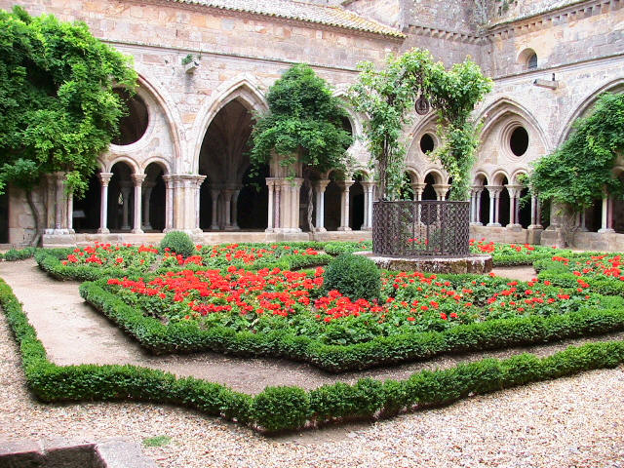
Notes:
Jardins de l´Abbaye de Fontfroide.

Slide 5
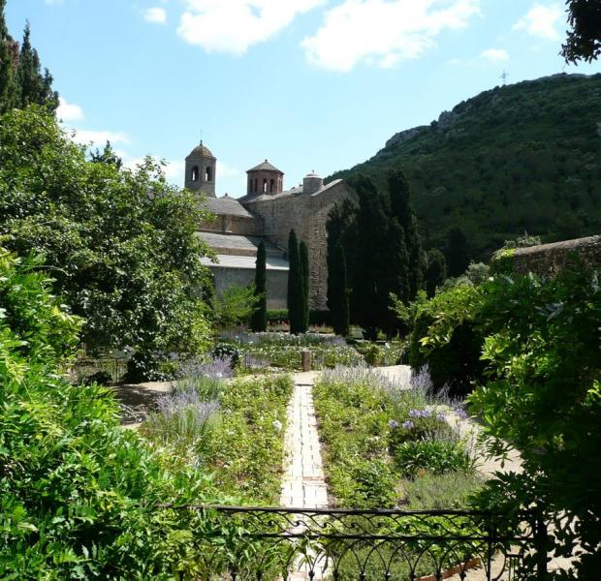
Notes:
Jardins de l´Abbaye de Fontfroide.

Slide 6
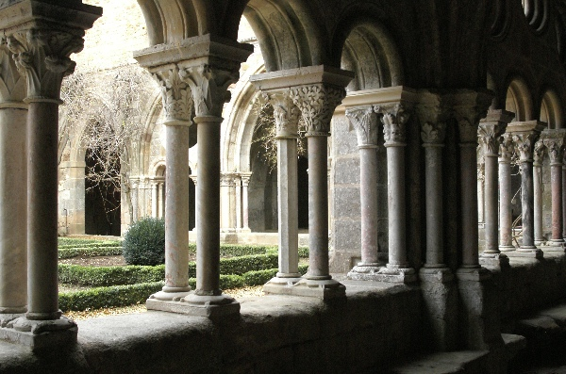
Notes:
Jardins de l´Abbaye de Fontfroide.

Slide 7
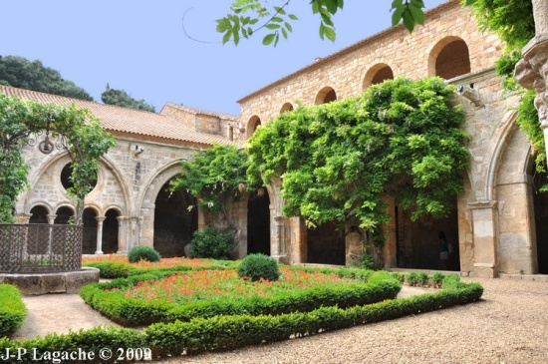
Notes:
Jardins de l´Abbaye de Fontfroide.

Slide 8
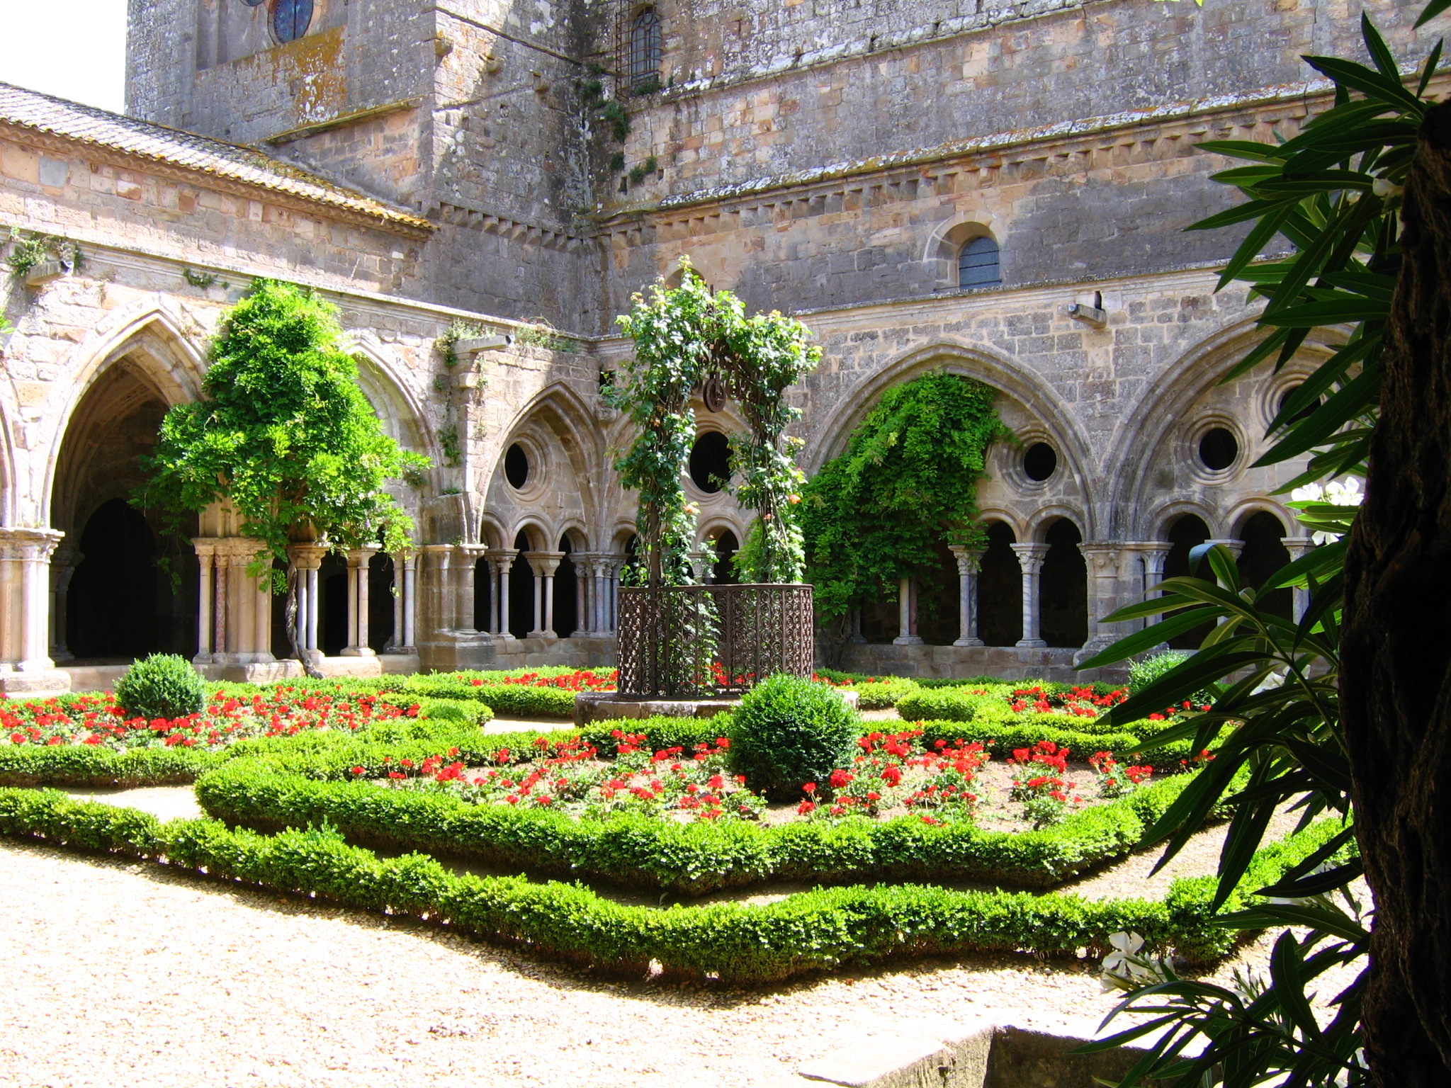
Notes:
Jardins de l´Abbaye de Fontfroide.

Slide 9
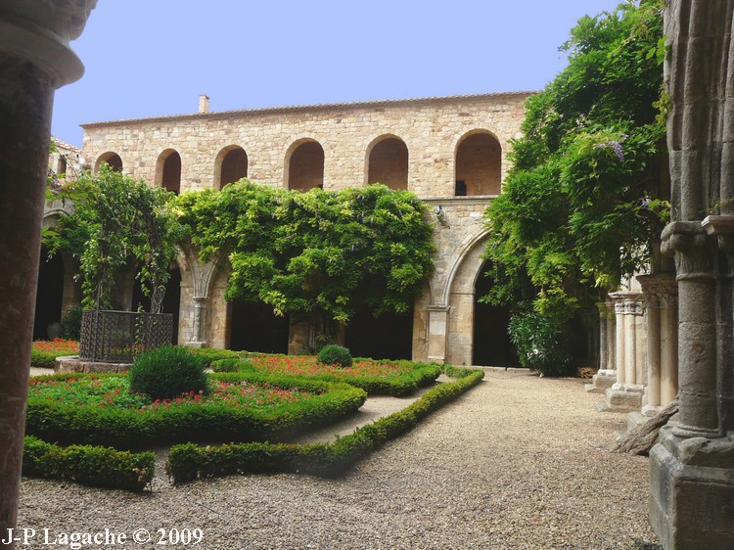
Notes:
Jardins de l´Abbaye de Fontfroide.

Slide 10
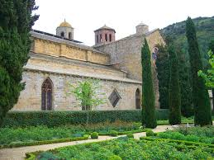
Notes:
Jardins de l´Abbaye de Fontfroide.

Slide 11
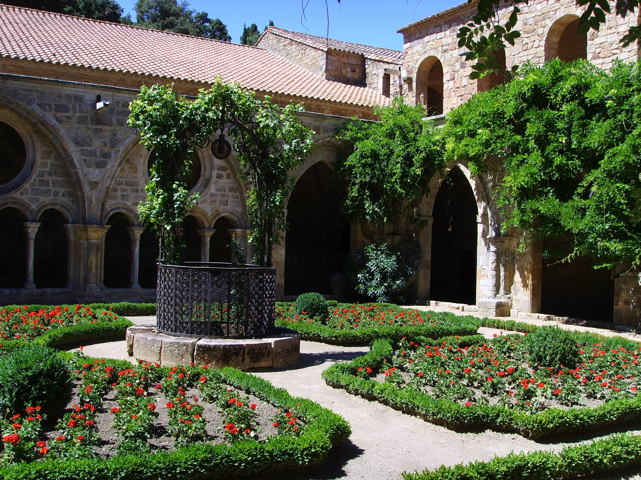
Notes:
Jardins de l´Abbaye de Fontfroide.

Slide 12
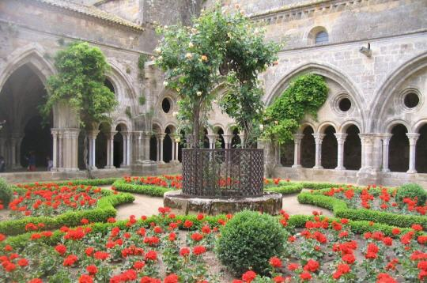
Notes:
Jardins de l´Abbaye de Fontfroide.

Slide 13
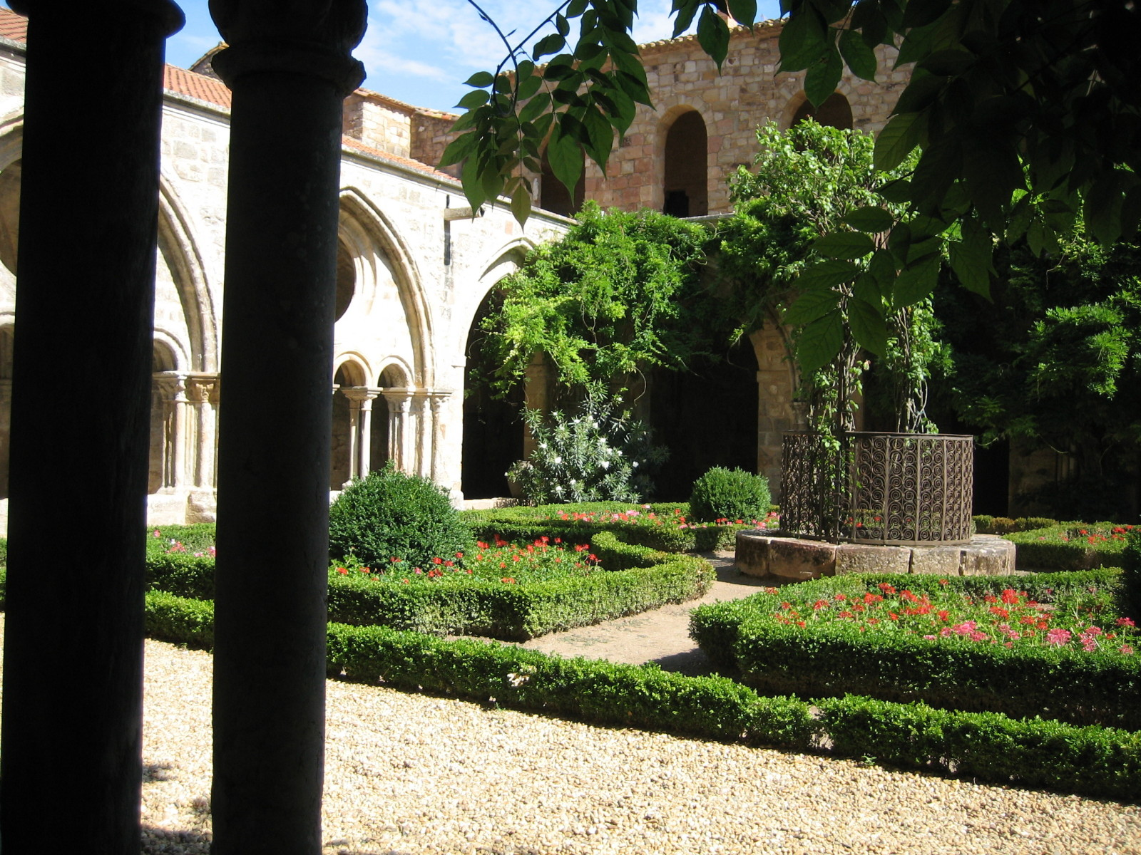
Notes:
Jardins de l´Abbaye de Fontfroide.

Slide 14
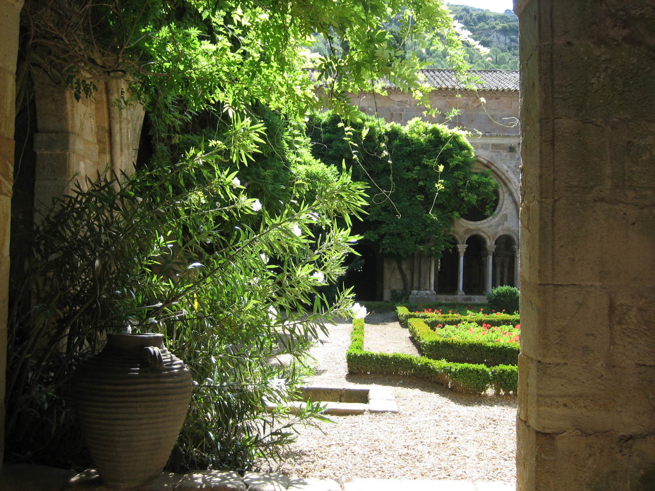
Notes:
Jardins de l´Abbaye de Fontfroide.

Slide 15
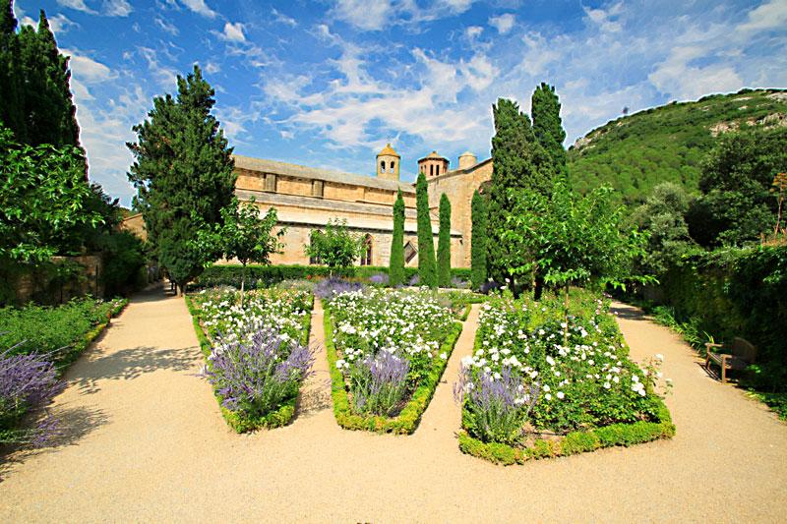
Notes:
Jardins de l´Abbaye de Fontfroide.

Slide 16
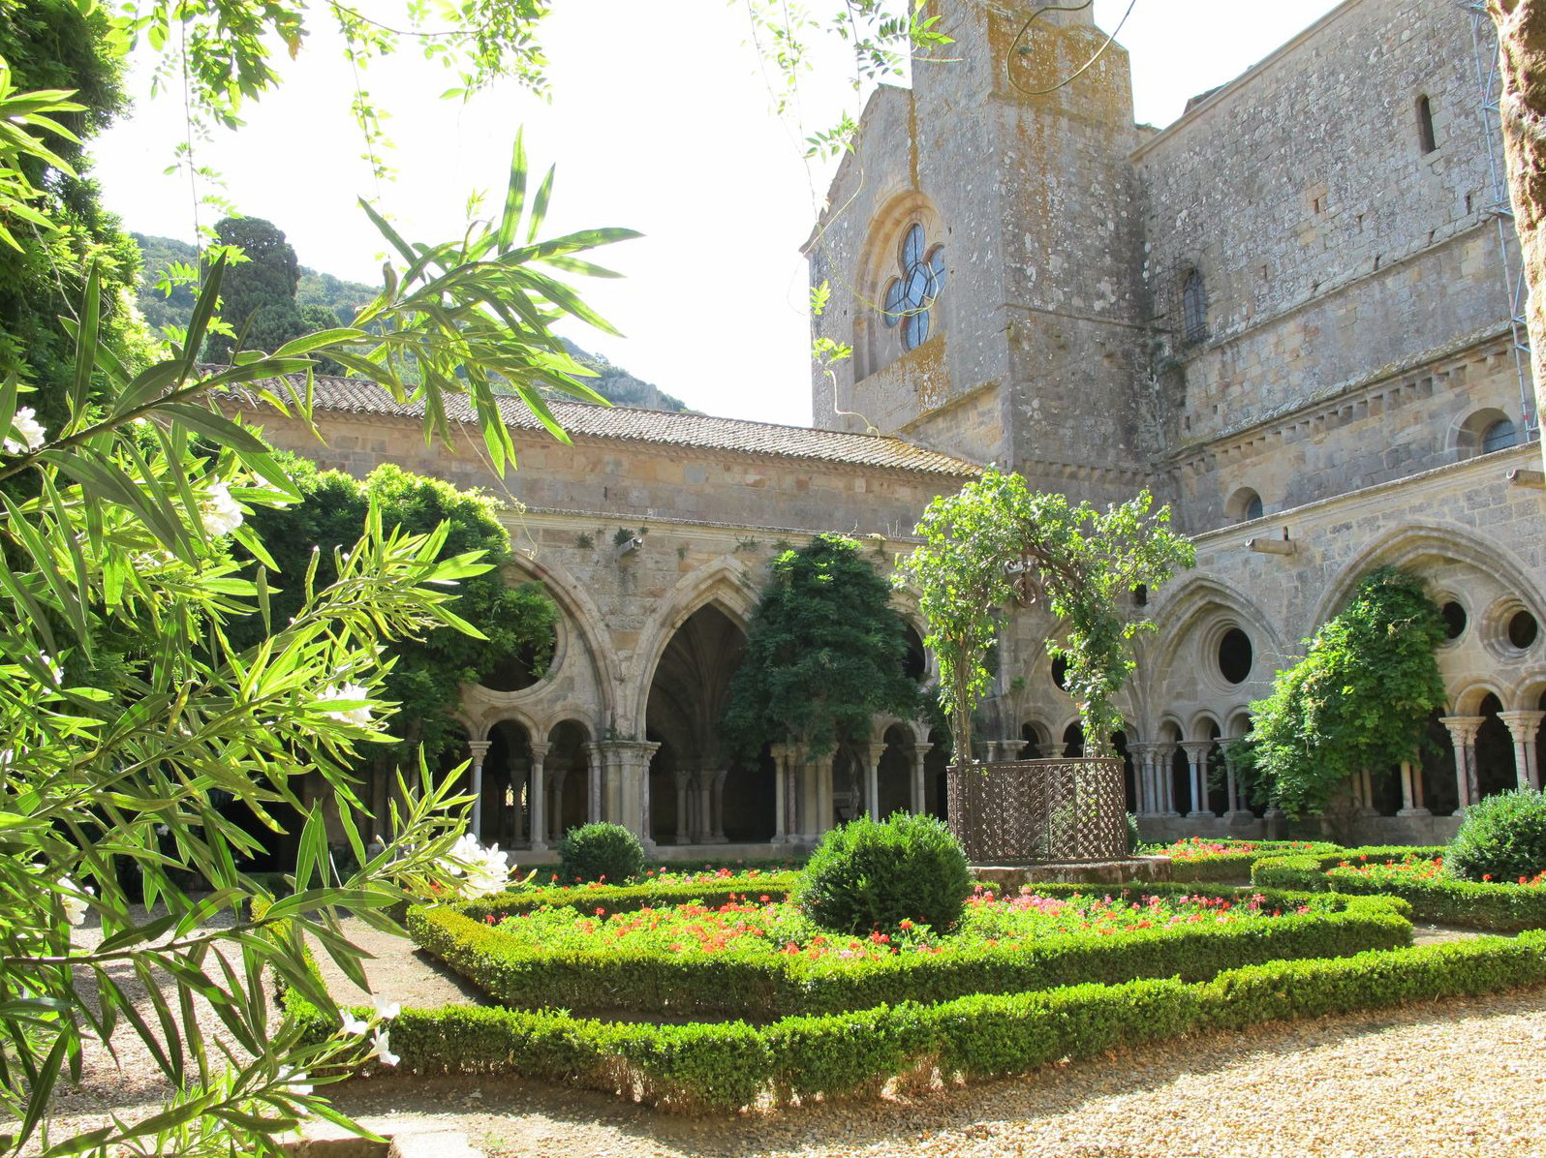
Notes:
Jardins de l´Abbaye de Fontfroide.

Slide 17
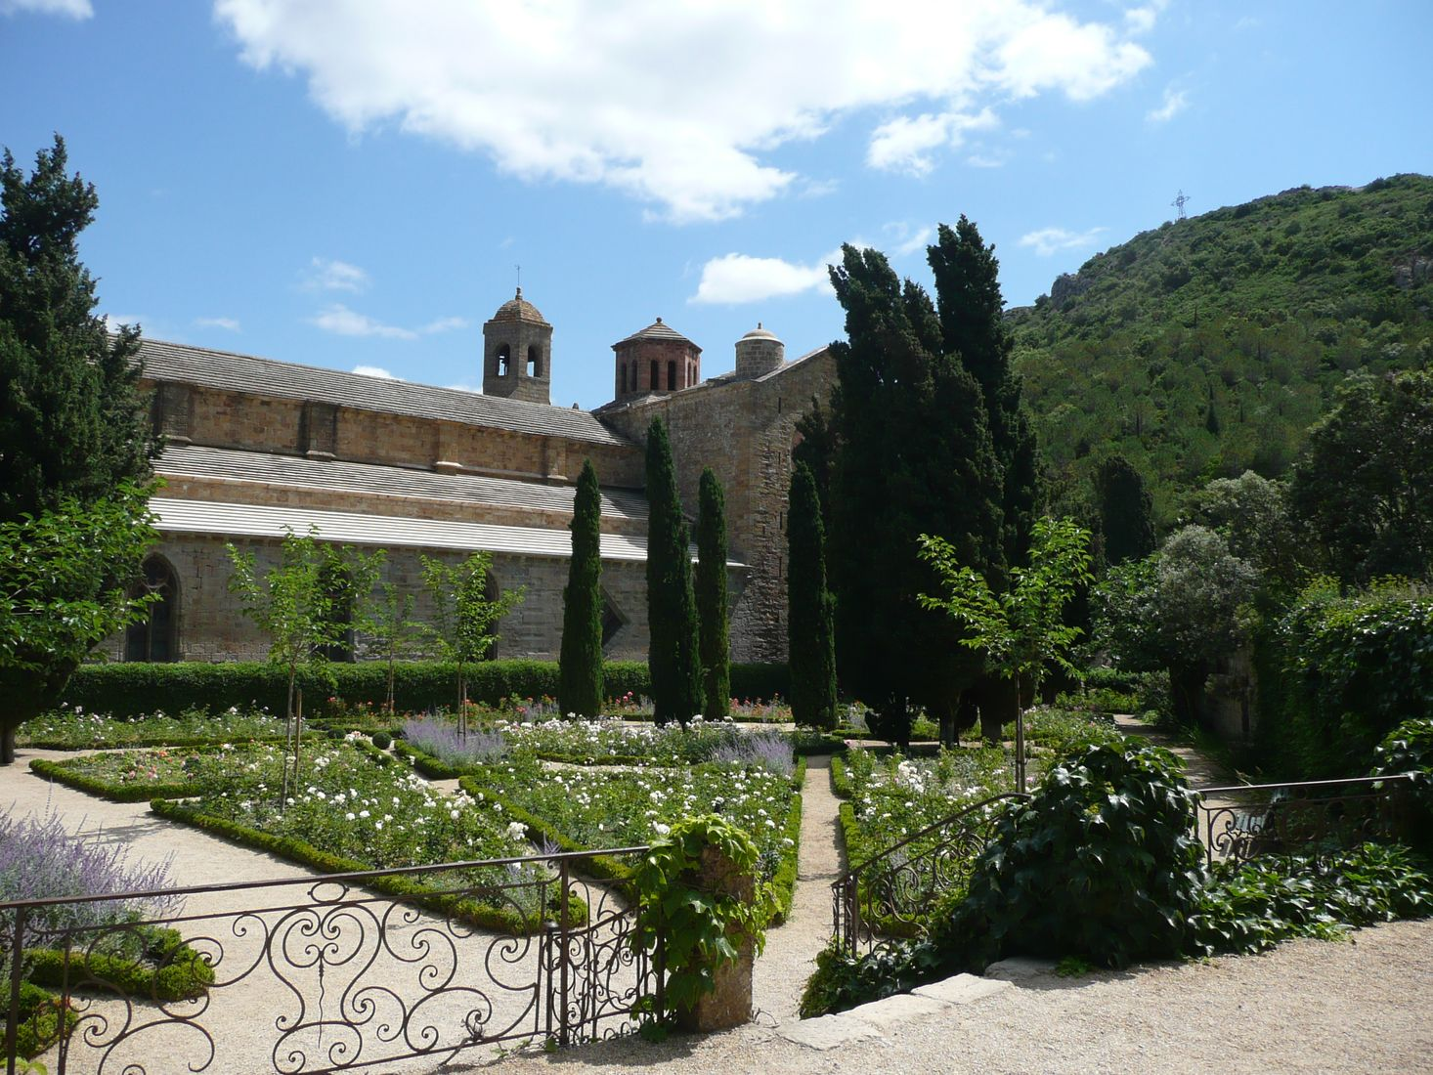
Notes:
Jardins de l´Abbaye de Fontfroide.

Slide 18
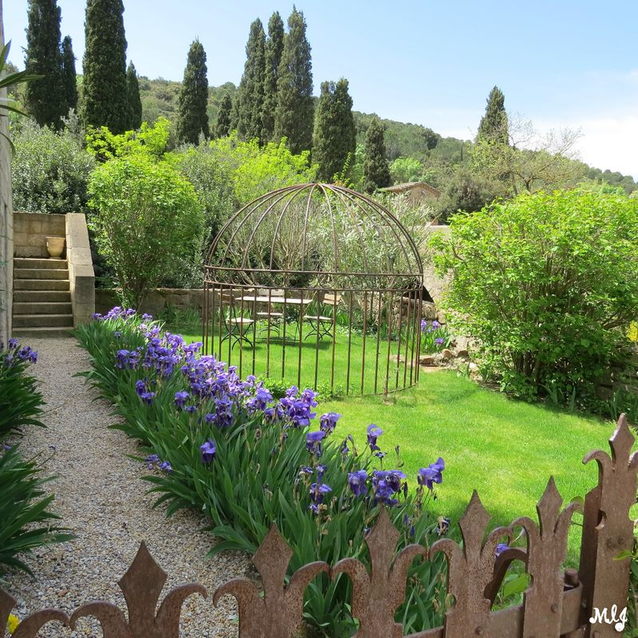
Notes:
Jardins de l´Abbaye de Fontfroide.

Slide 19
La colline aux oiseaux .-Caen
Colina aux Oiseaux de Caen es una zona verde de 17 hectáreas ubicadas al norte de la carretera de circunvalación de la ciudad , en el distrito de Madness Couvrechef y cerca del Memorial de la Paz . Fue inaugurado en 1994 .
En 1923 , la ciudad compró la tierra al sur de la aldea con el fin de aplicarlo a un vertedero. Durante cincuenta años, la basura de la ciudad se descarga y aparecen dos colinas 35 y 25 metros de forma gradual .

Slide 20
Después de la Segunda Guerra Mundial, los nuevos barrios, como el Chemin Vert o Madness-Couvrechef se crean en las afueras de Caen, a fin de hacer frente a un crecimiento significativo de la población y el vertedero esta muy pronto a las puertas de la ciudad . En enero 1973 , la incineradora de residuos de Colombelles es construida y Luc Duncombe, nombrado en 1971 teniente de alcalde de Medio Ambiente, decidió transformar el antiguo vertedero, inutilizado por el nuevo equipo en el jardín público.
El sitio fue finalmente inaugurado en 1994 para conmemorar el 50 aniversario del Día-D . El desarrollo original y exitoso hace un lugar ideal para familias. El parque se extiende hacia el este por Valley Memorial , el espacio verde en lasl antiguas canteras de piedra de Caen .

Slide 21
El gran jardín de rosas .
El laberinto .
La Normandía en miniatura.
El jardín de las ciudades gemelas . Jardín Franconia
Jardín Devon
Jardín Thies
Jardin d' Alexandria
El panorama
El recinto de animales ( cabras ). parque de animales (domésticos, regionales)
El jardín de Francia contiene varios jardines de ciudades en la región, incluyendo: Jardín Deauville
Jardin d' Hérouville-Saint-Clair,todos son componentes del Parque

Slide 22
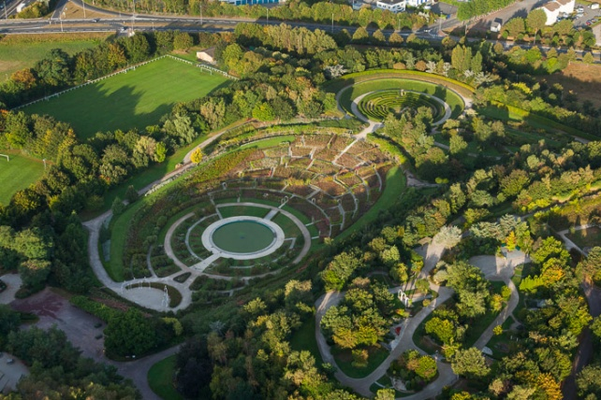
Notes:
La colline aux oiseaux .-Caen

Slide 23
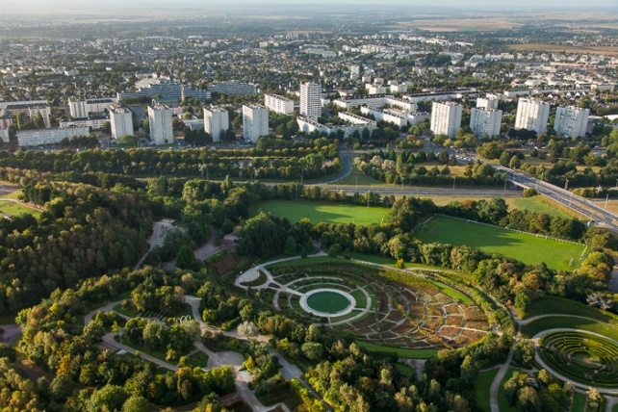
Notes:
La colline aux oiseaux .-Caen

Slide 24
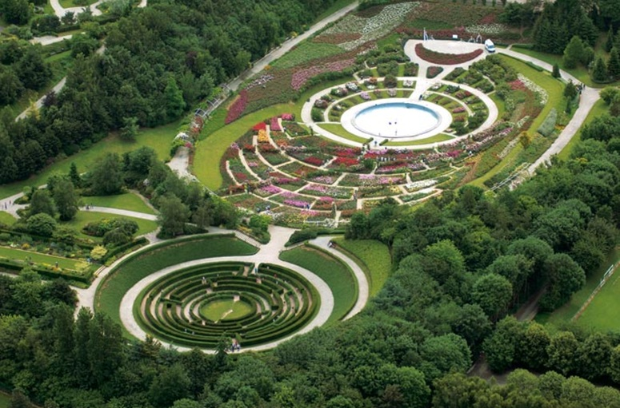
Notes:
La colline aux oiseaux .-Caen

Slide 25
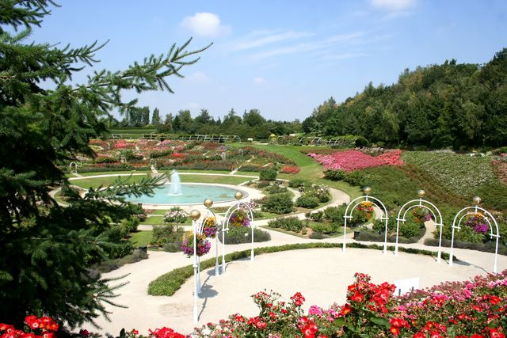
Notes:
La colline aux oiseaux .-Caen

Slide 26
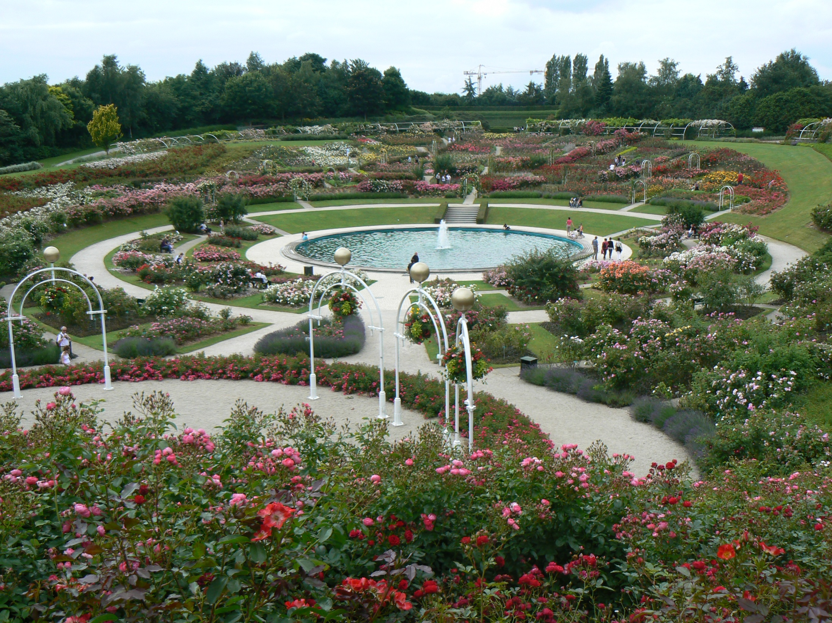
Notes:
La colline aux oiseaux .-Caen

Slide 27
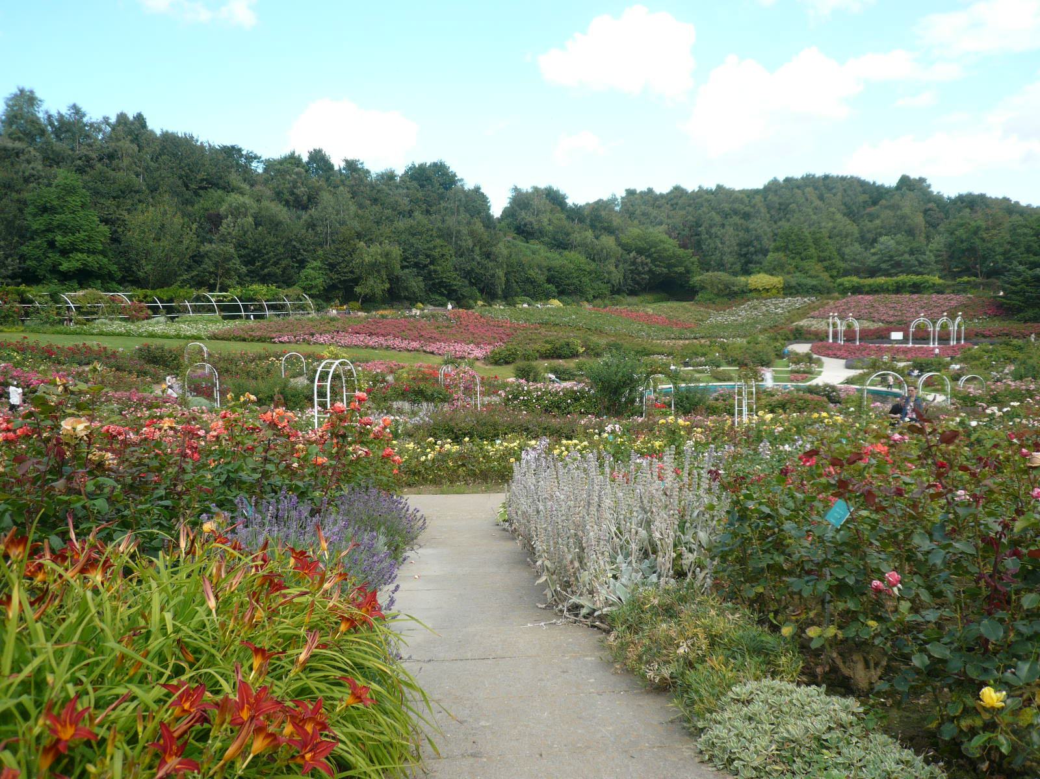
Notes:
La colline aux oiseaux .-Caen

Slide 28
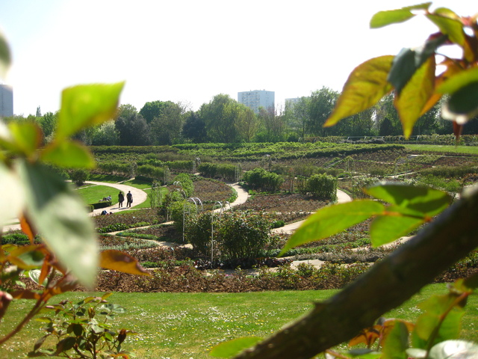
Notes:
La colline aux oiseaux .-Caen

Slide 29
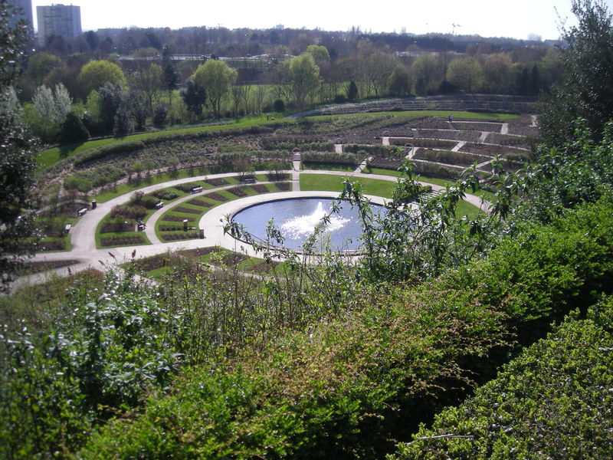
Notes:
La colline aux oiseaux .-Caen

Slide 30
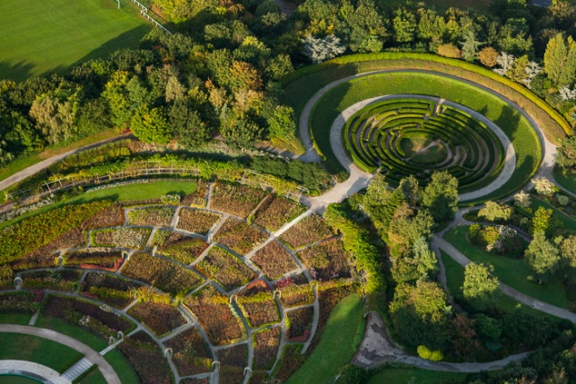
Notes:
La colline aux oiseaux .-Caen

Slide 31
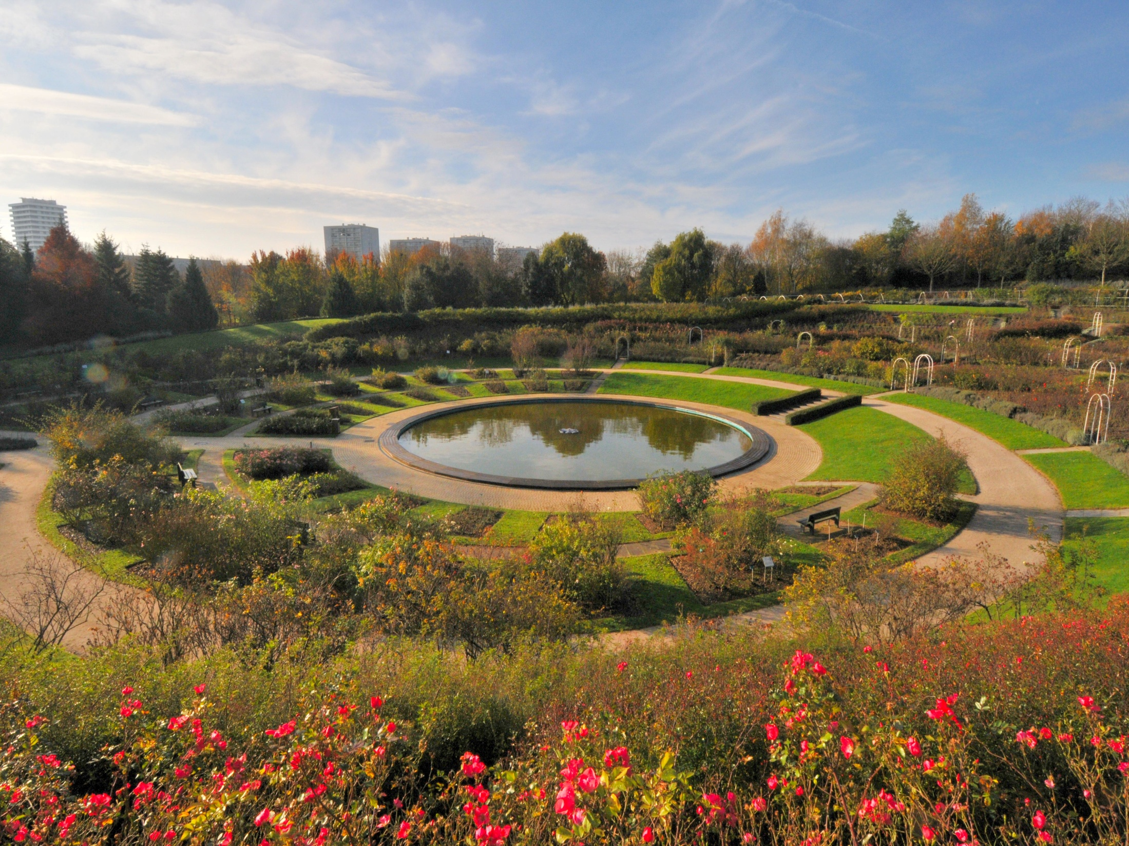
Notes:
La colline aux oiseaux .-Caen

Slide 32
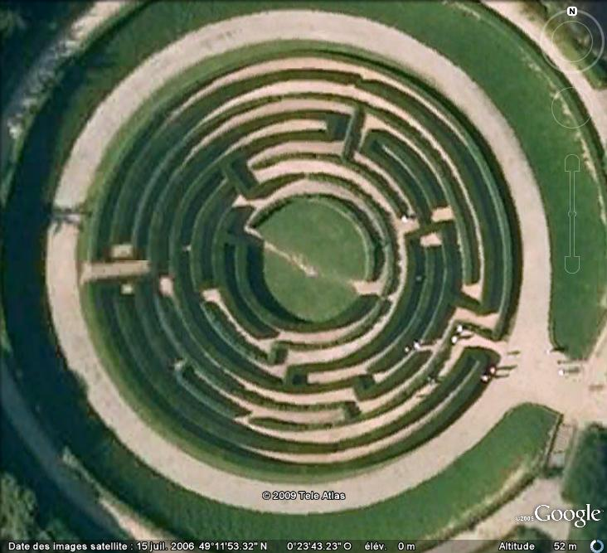
Notes:
La colline aux oiseaux .-Caen

Slide 33
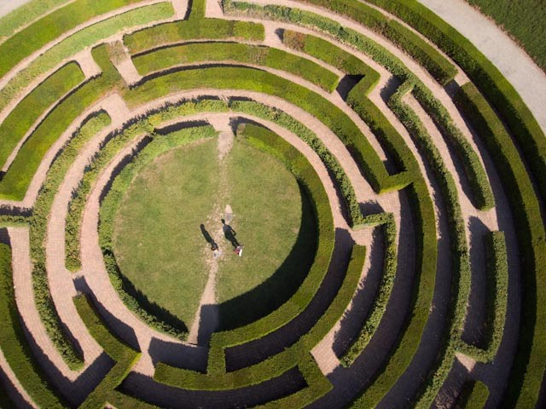
Notes:
La colline aux oiseaux .-Caen

Slide 34
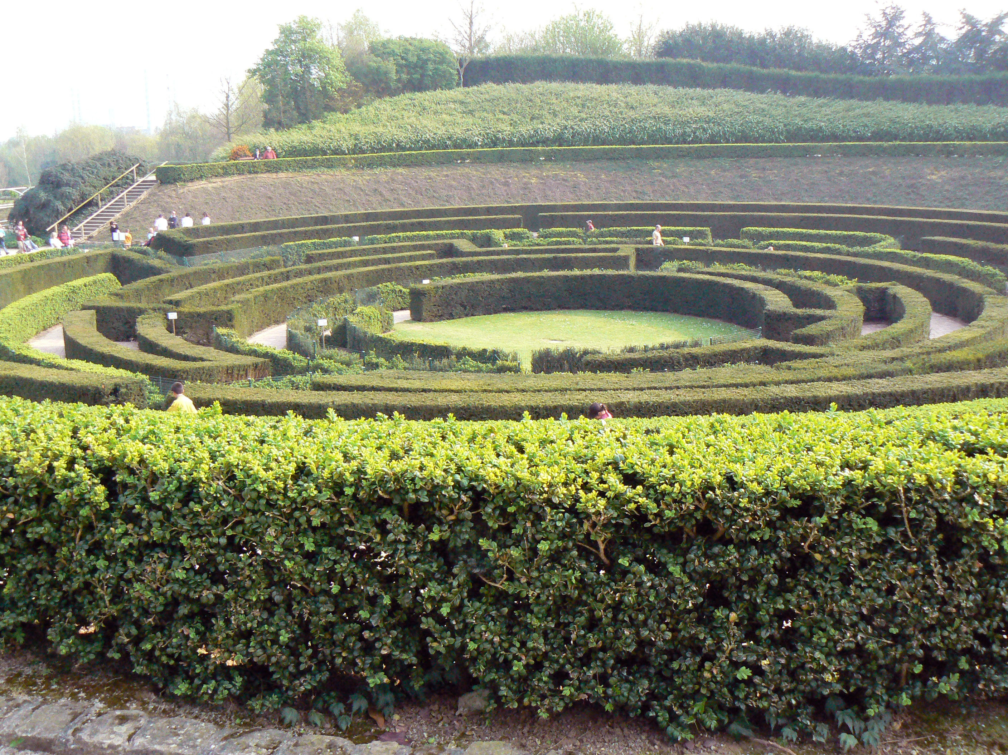
Notes:
La colline aux oiseaux .-Caen

Slide 35
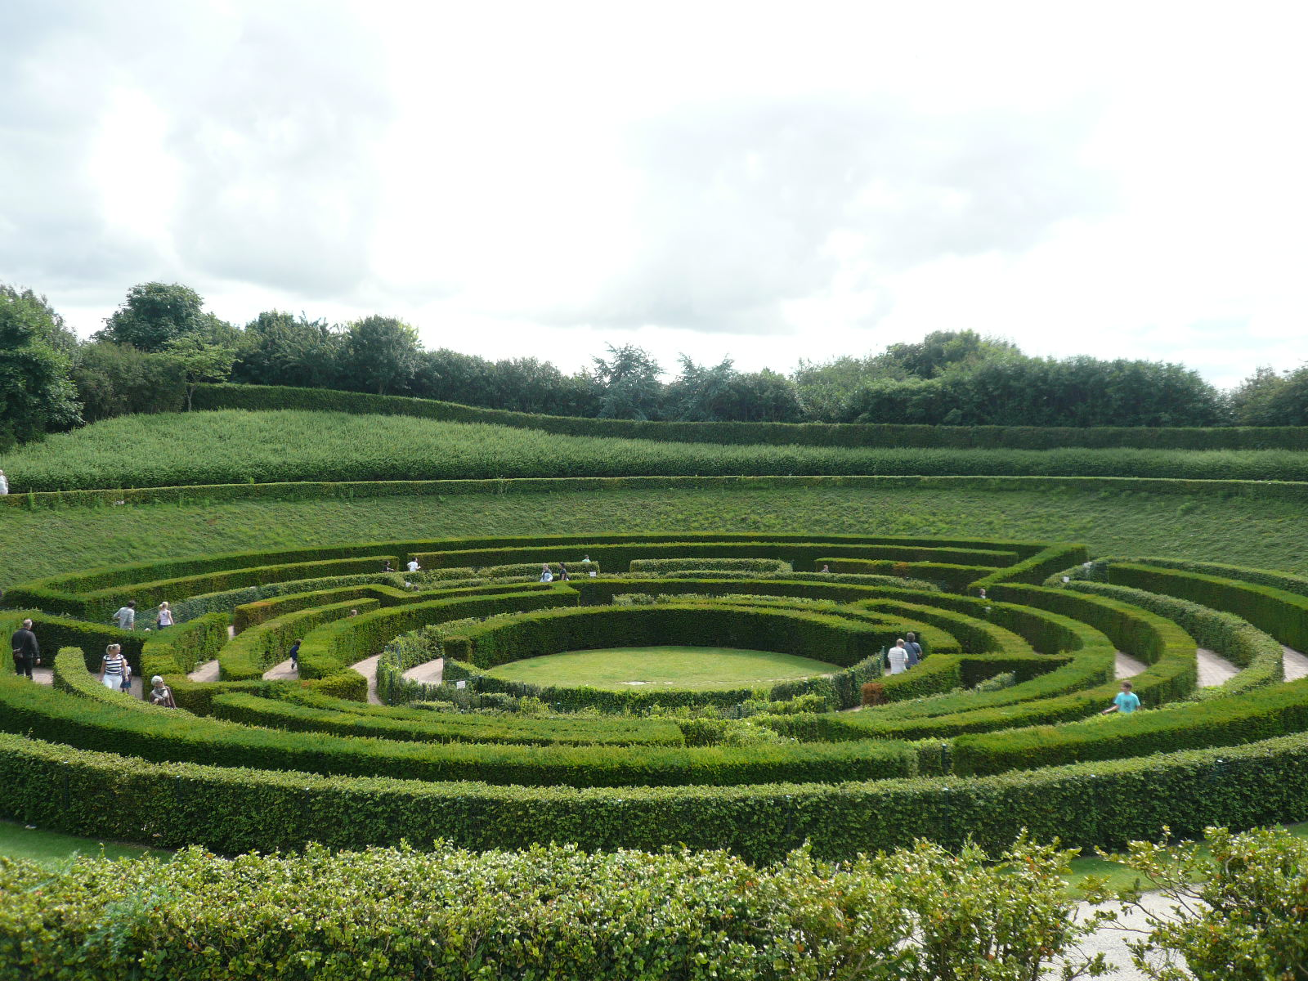
Notes:
La colline aux oiseaux .-Caen

Slide 36
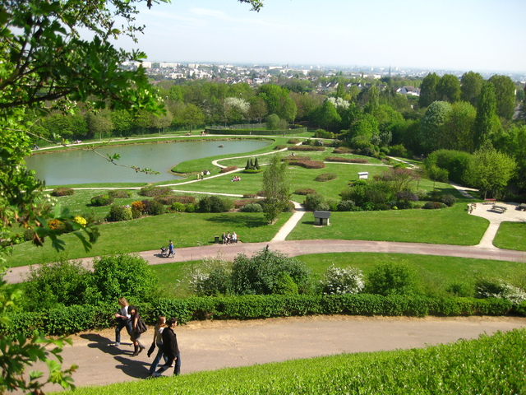
Notes:
La colline aux oiseaux .-Caen

Slide 37
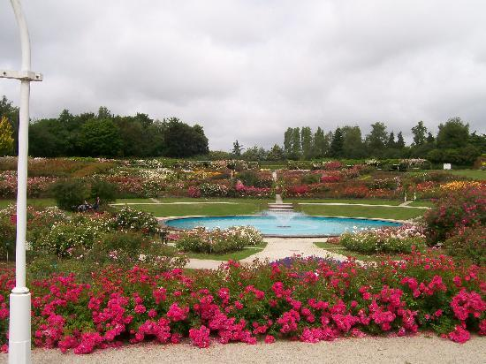
Notes:
La colline aux oiseaux .-Caen

Slide 38
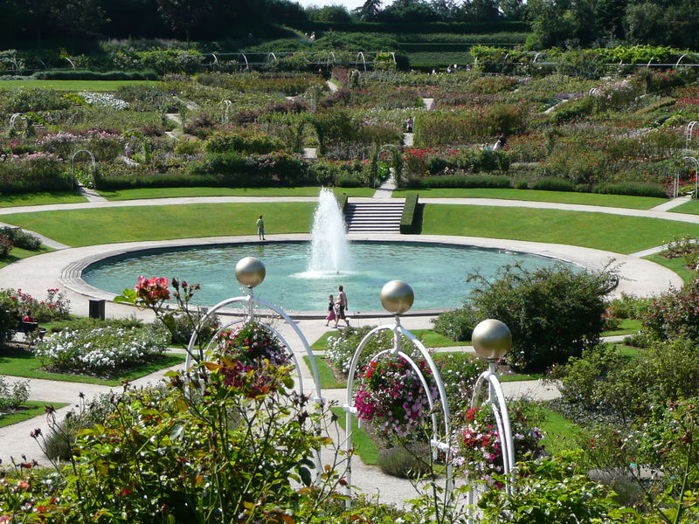
Notes:
La colline aux oiseaux .-Caen

Slide 39
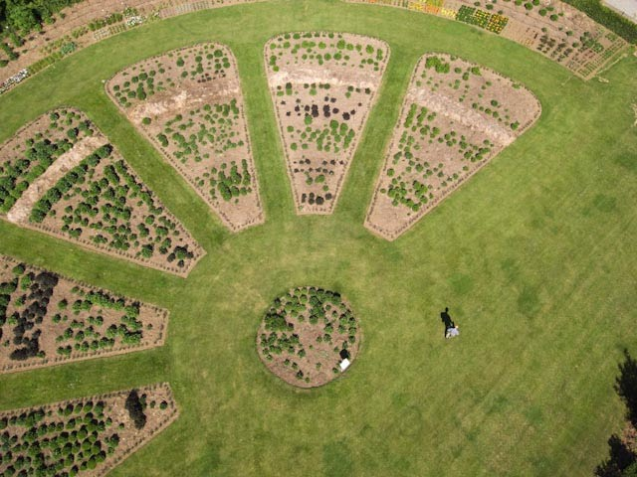
Notes:
La colline aux oiseaux .-Caen

Slide 40
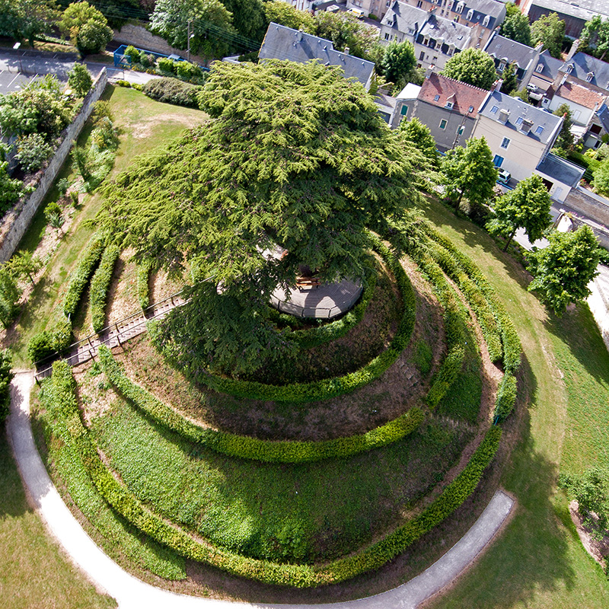
Notes:
La colline aux oiseaux .-Caen

Slide 41
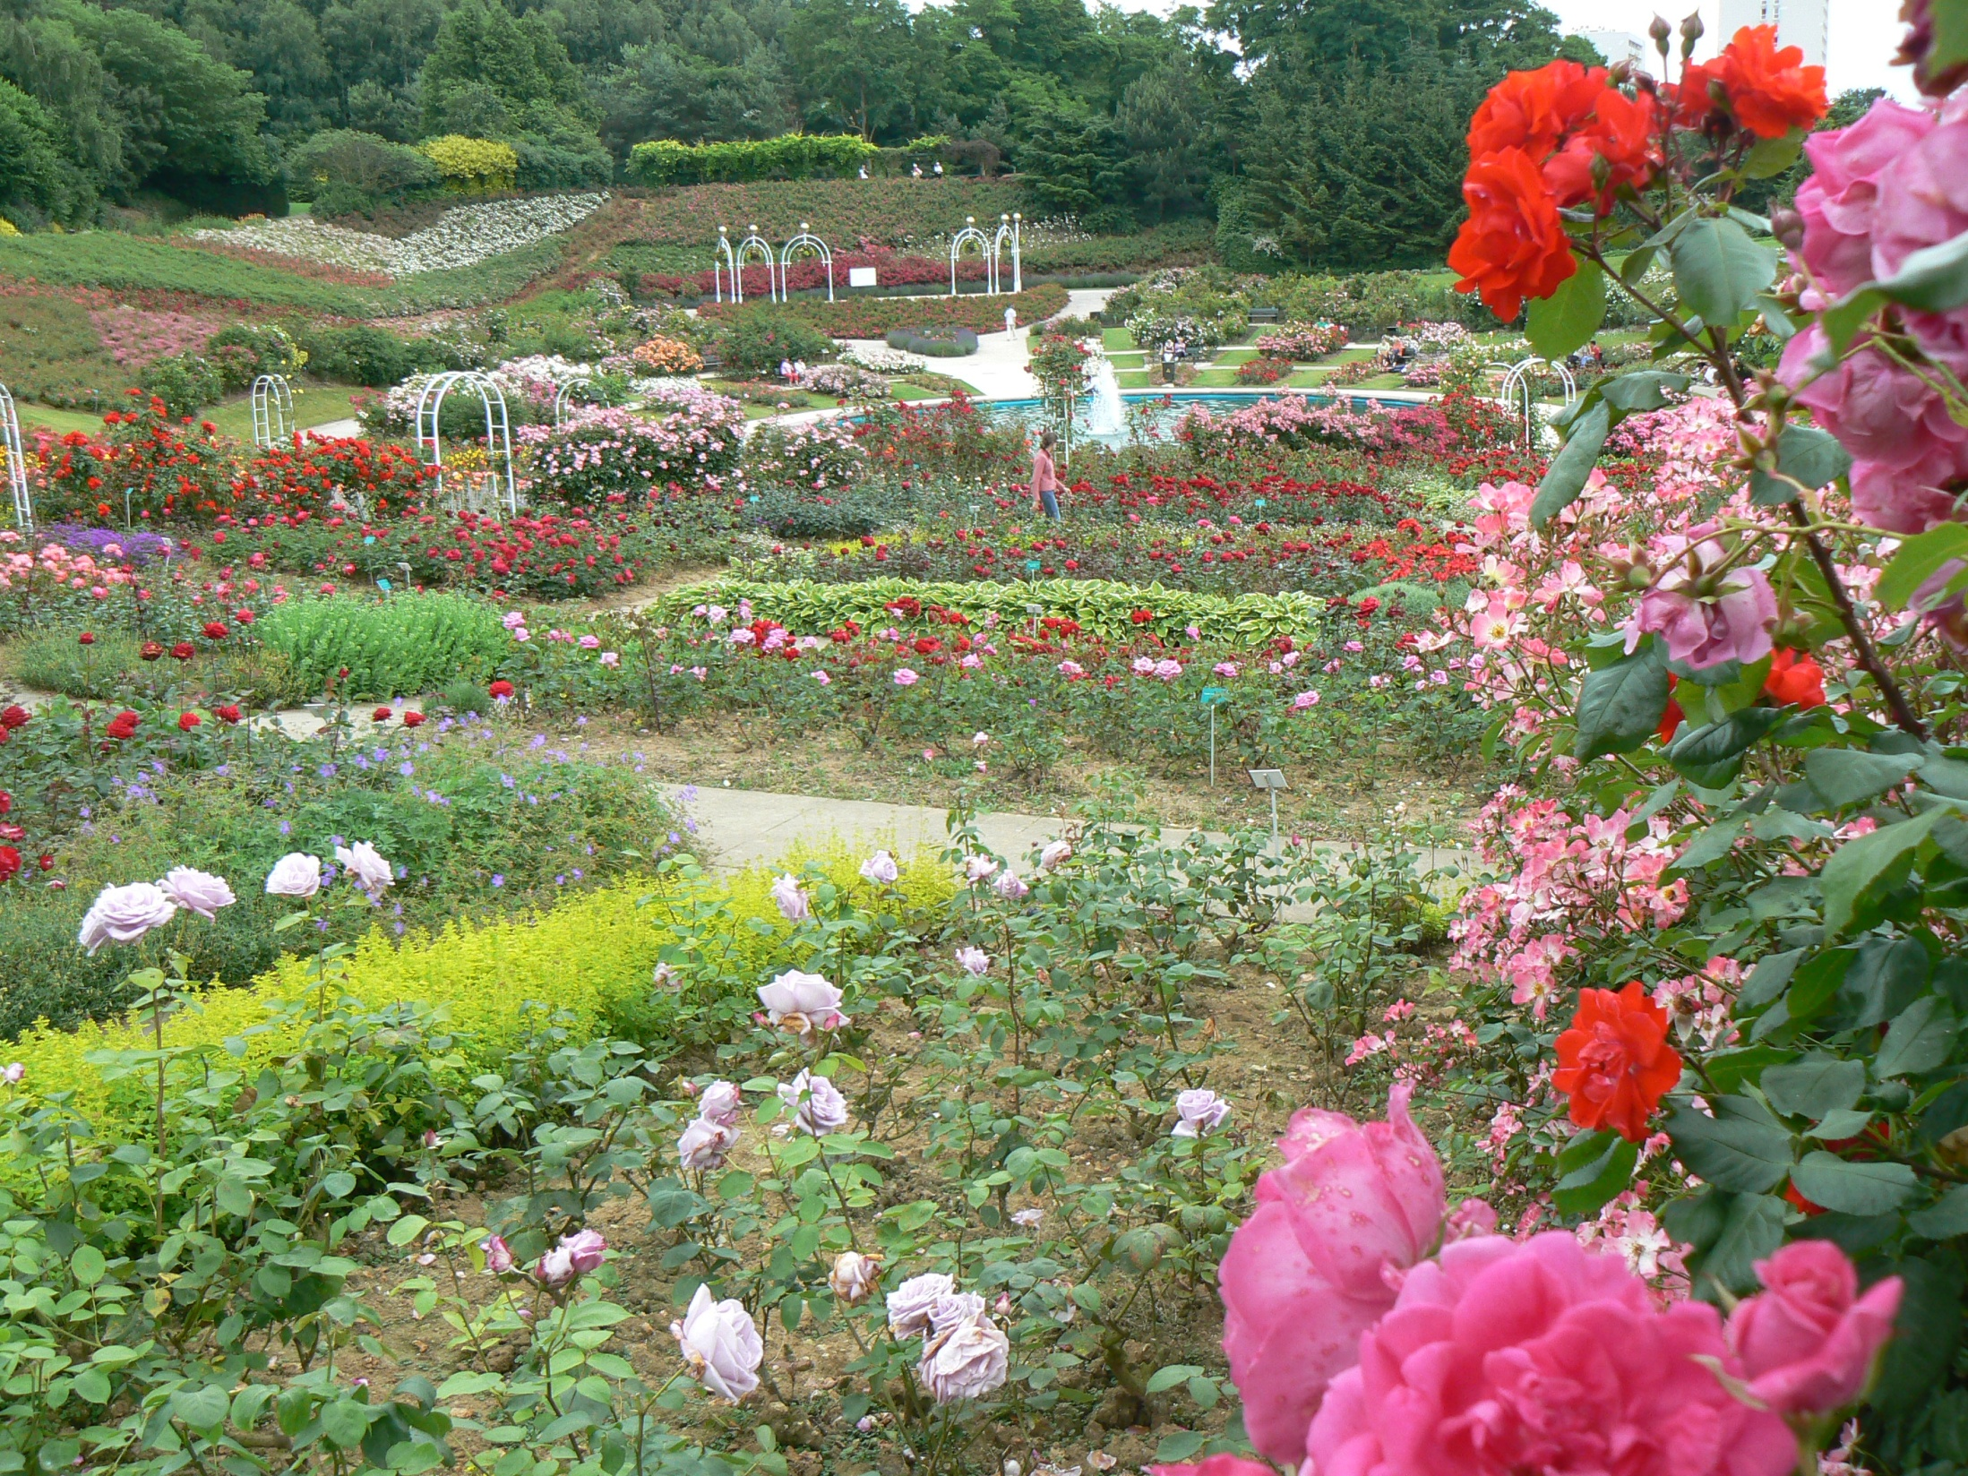
Notes:
La colline aux oiseaux .-Caen

Slide 42
Notes:
La colline aux oiseaux .-Caen

Slide 43
Notes:
La colline aux oiseaux .-Caen

Slide 44
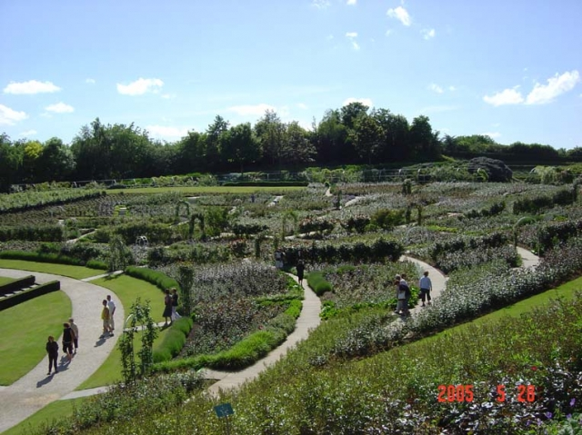
Notes:
La colline aux oiseaux .-Caen

Slide 45
Jardins de la Ferme bleue.-
En Alsacia, en el pequeño pueblo de Uttenhoffen, esta antigua casa de campo ha encontrado, después de algunos siglos, su Hanau bastante azul.
El jardín de unos 70.000 m2 gira alrededor de ella y, por supuesto con un tinte azul.
Alrededor de este edificio antiguo, hay plantas fuera de lo común: Plantas simples puestas en buena posición, acompañados de hermosos objetos decorativos.

Slide 46
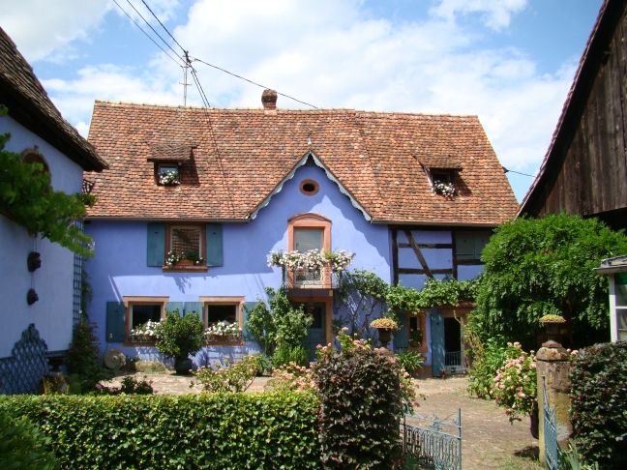
Notes:
Jardins de la ferme bleue.-

Slide 47
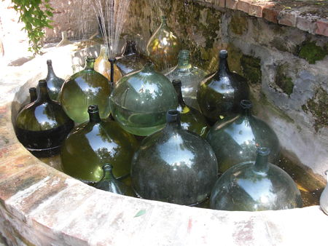
Notes:
Jardins de la ferme bleue.-

Slide 48
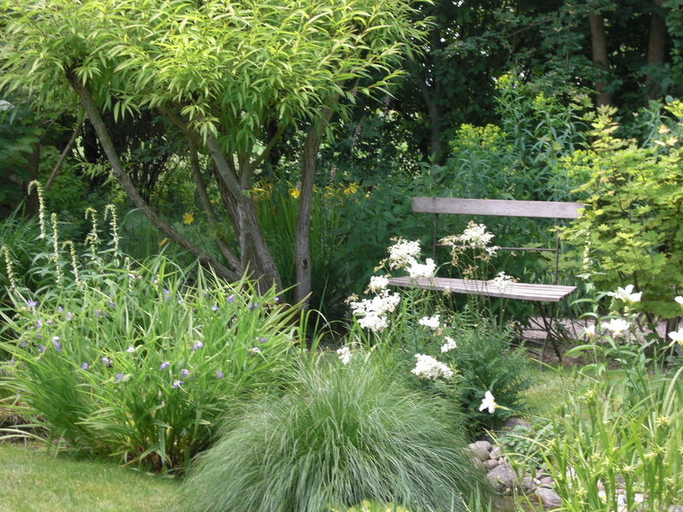
Notes:
Jardins de la ferme bleue.-

Slide 49
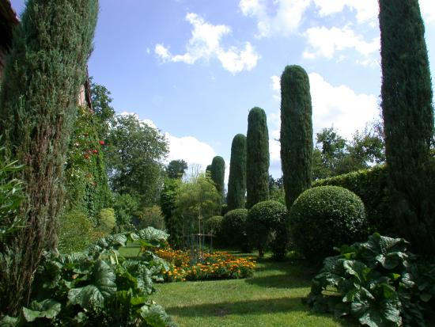
Notes:
Jardins de la ferme bleue.-

Slide 50
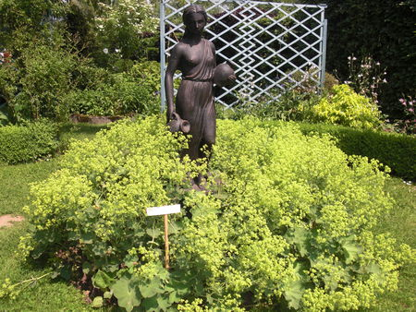
Notes:
Jardins de la ferme bleue.-

Slide 51
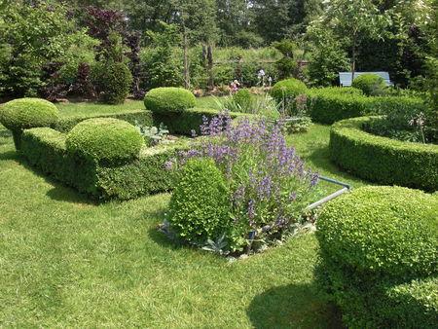
Notes:
Jardins de la ferme bleue.-

Slide 52
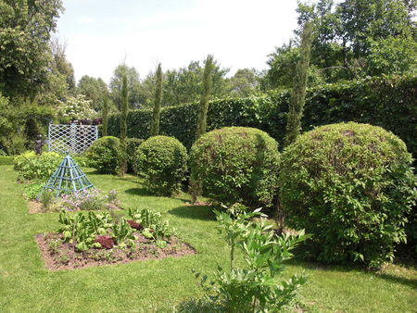
Notes:
Jardins de la ferme bleue.-

Slide 53
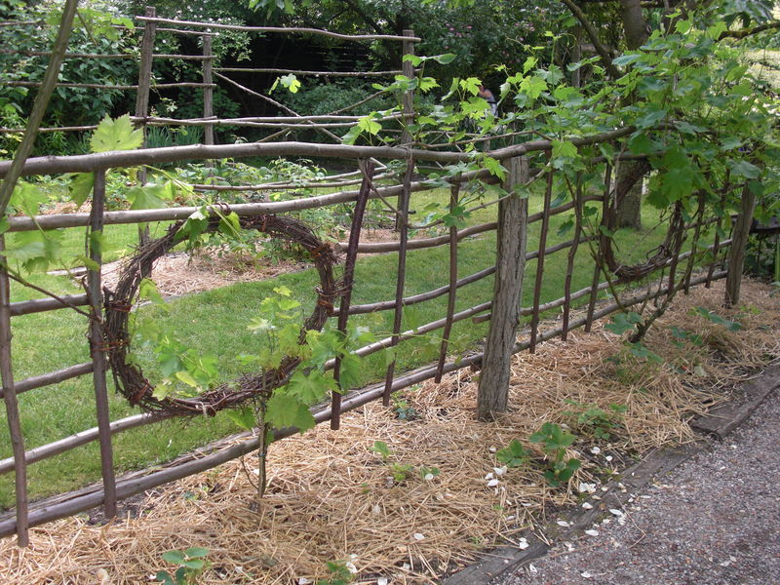
Notes:
Jardins de la ferme bleue.-

Slide 54
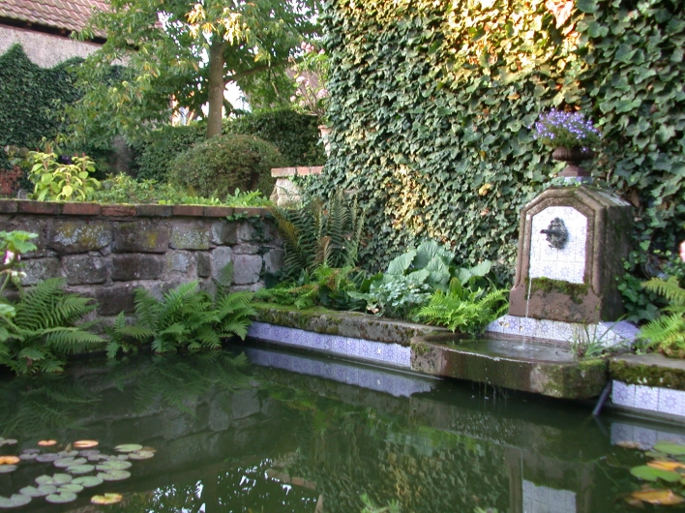
Notes:
Jardins de la ferme bleue.-

Slide 55
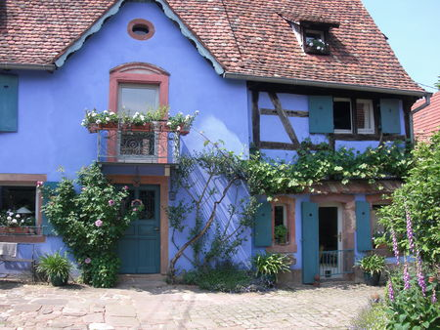
Notes:
Jardins de la ferme bleue.-

Slide 56
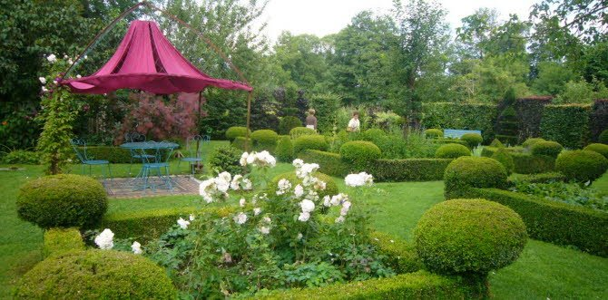

Slide 57
Jardins de Montmarin
Cerca de Dinard y Saint-Malo, en el norte de Rennes (45 min), Le Montmarin, la única residencia Malouinière locales en la margen izquierda del río Rance, fue construido en 1760.
Este elegante edificio de estilo Louis XV con techos en forma de casco volcado de un barco. El edificio se aborda a través de un patio de honor en medio de los cuales se encuentra una magnífica fuente de mármol de Carrara del siglo XVII.

Slide 58
El castillo, el parque y los jardines del Montmarin aparecen como Monumento Nacional .
El castillo fue construido en 1760 por Aaron Magón como una casa de verano en la orilla izquierda del estuario del Rance.
La terraza jardín de 6 hectáreas desciende hasta el río Rance.
Un jardín de estilo Inglés se hizo en 1885 con jardines amplios, matorrales, una roca-jardín, y las fronteras herbáceas.
Se está creando una colección de plantas

Slide 59
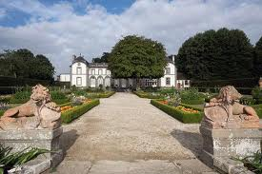
Notes:
Jardins de Montmarin

Slide 60
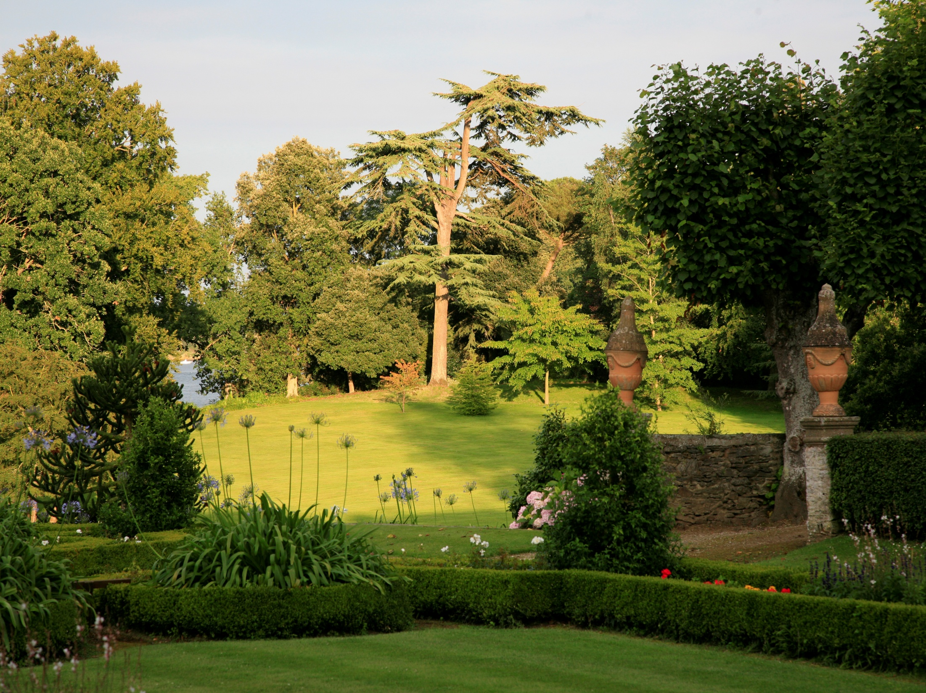
Notes:
Jardins de Montmarin

Slide 61
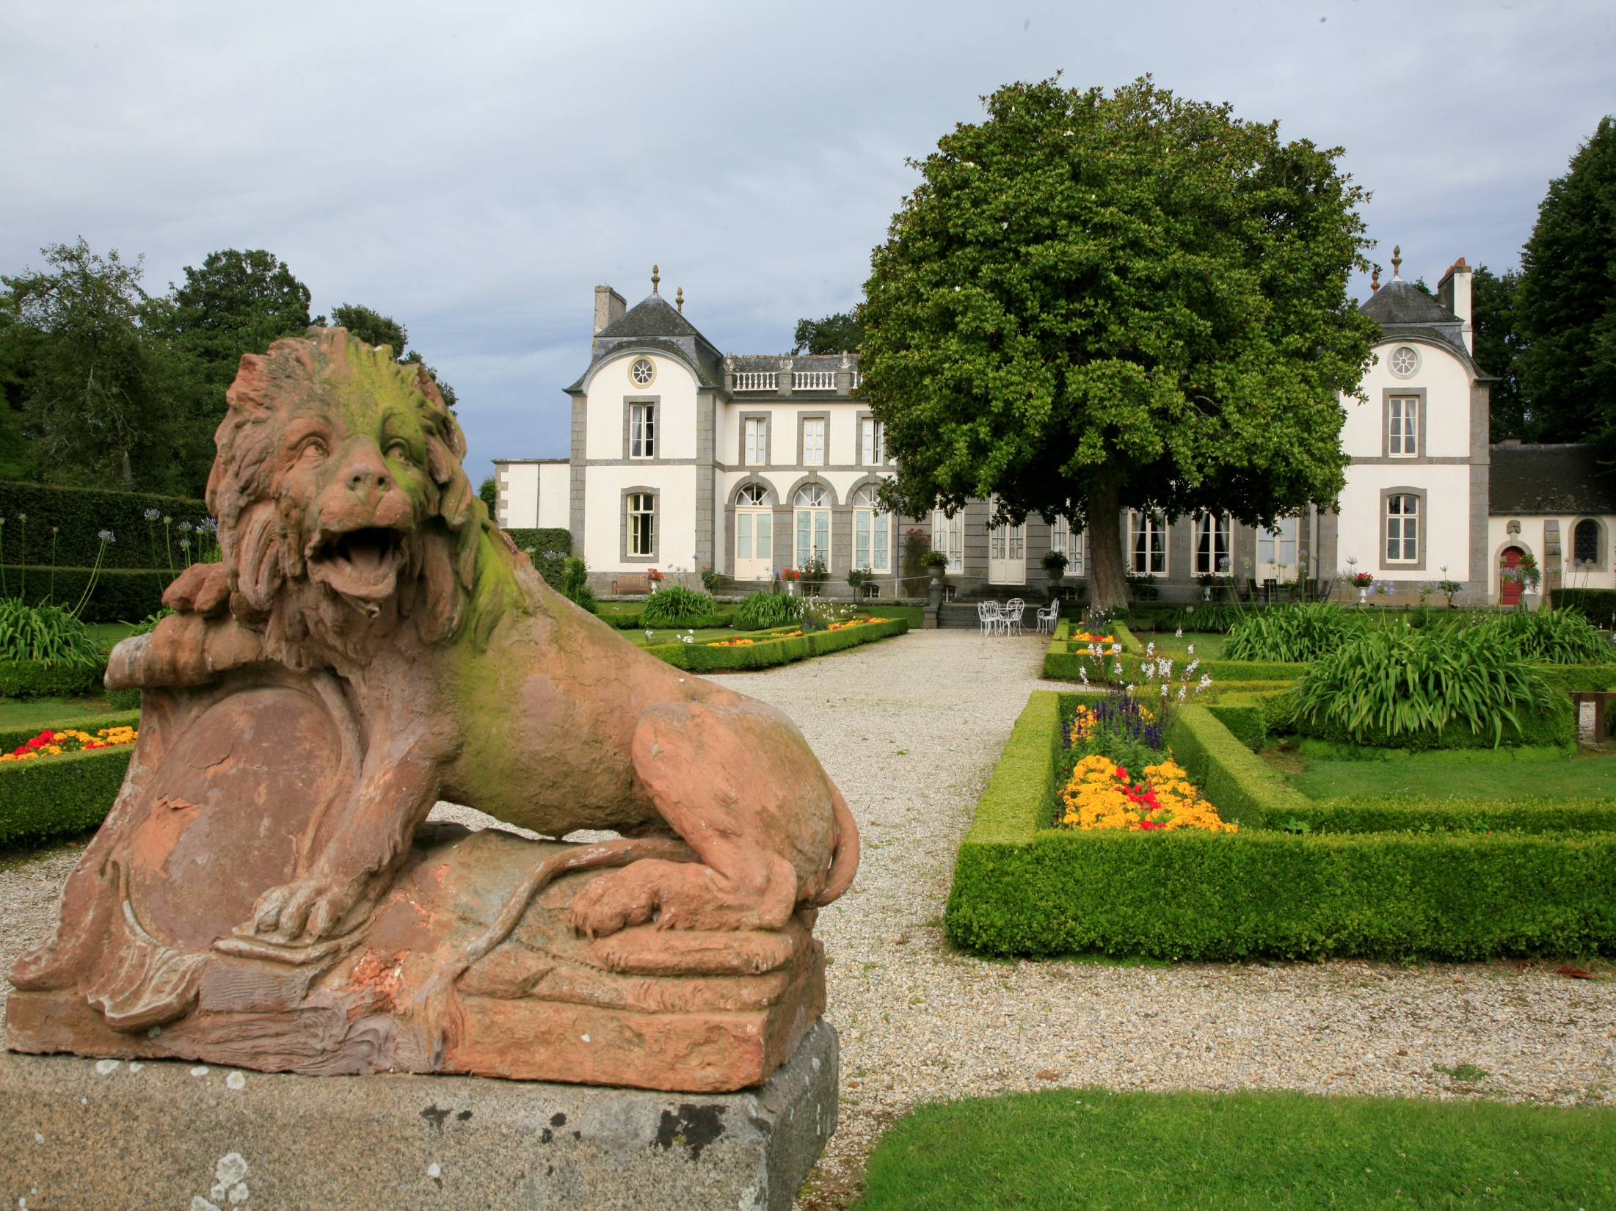
Notes:
Jardins de Montmarin

Slide 62

Notes:
Jardins de Montmarin

Slide 63


Slide 64

Notes:
Jardins de Montmarin

Slide 65

Notes:
Jardins de Montmarin

Slide 66




Notes:
Jardins de Montmarin

Slide 67
Jardines del Castillo de Vendeubre
El Castillo de Vendeuvre es una hermosa estructura ubicada en las cercanías de la comunidad de Vendeuvre, Lisieux, Francia.
Está considerado un monumento histórico, tanto por su interior como el exterior.
Fue construido entre 1750 y 1752 bajo los planes del arquitecto y urbanista Jacques-François Blondel.
Cada habitación del castillo presenta un tema de la vida cotidiana del siglo XVIII.
.

Slide 68
El castillo se destaca por sus hermosos jardines. Éstos fueron creados por el conde actual de Vendeuvre y poseen una exacta simetría clásica.
El jardín fue restaurado en 1813 de acuerdo a unos planes; estos jardines tienen forma geométrica y complementan perfectamente con los demás jardines.
Actualmente el castillo se encuentra abierto al público.

Slide 69


Slide 70

Notes:
Jardins de Vendeuvre

Slide 71

Notes:
Jardins de Vendeuvre

Slide 72

Notes:
Jardins de Vendeuvre

Slide 73

Notes:
Chateau de Vandeuvre

Slide 74

Notes:
Chateau de Vandeuvre

Slide 75

Notes:
Chateau de Vandeuvre

Slide 76

Notes:
Jardins de Vendeuvre

Slide 77

Notes:
Jardins de Vendeuvre

Slide 78

Notes:
Jardins de Vendeuvre

Slide 79

Notes:
Jardins de Vendeuvre

Slide 80

Notes:
Jardins de Vendeuvre

Slide 81

Notes:
Jardins de Vendeuvre

Slide 82

Notes:
Jardins de Vendeuvre

Slide 83

Notes:
Jardins de Vendeuvre

Slide 84

Notes:
Jardins de Vendeuvre

Slide 85



Slide 86
Jardins de Villa Thuret.
El Jardín Botánico de la Villa Thuret (3,5 hectáreas) es un reconocido jardín botánico ubicado en los terrenos de la Villa Thuret, 90, chemin Raymond, Antibes Juan-les-Pins , Alpes Marítimos , Provenza-Alpes-Côte d'Azur , Francia . Está abierto los días laborables sin cargo.
El jardín fue creado en 1857 por Gustave Thuret (1817-1875), un botánico más conocido para el estudio de la reproducción de las algas , que lo utilizó para llevar a cabo ensayos de aclimatación de plantas con su amigo y líquenes experto Jean-Baptiste Édouard Bornet (1828-1911).

Slide 87
En 1868, el novelista George Sand describe en las cartas de su hotel como el jardín más hermoso que había visto nunca. Fue legado a la nación en 1878, y en 1927 se une al Instituto de Investigaciones Agropecuarias, que en 1946 se convirtió en el Instituto Nacional de Investigación Agronómica (INRA).
Hoy, el jardín cuenta con cerca de 2.500 árboles y arbustos en sus colecciones, lo que representa unos 1.600 exóticas especies (144 géneros, 131 familias) de los países de clima mediterráneo o caliente como Sudáfrica , Australia , California , Chile y México , así como de China , Japón y Nueva Zelanda . Acerca de 50 a 100 nuevas especies se plantan cada año.

Slide 88
El jardín cuenta con hermosas colecciones de cícadas , coníferas (con una excepcional colección de ciprés ), las palmaceas (30 especies, incluyendo excelentes ejemplares de Jubaea ), leguminosas (varias especies de Australian acacias ), robles mediterráneos, Australia Myrtaceae ( Callistemon , Calothamnus, Eucalyptus, Melaleuca), una gran colección de Pittosporum spp., y Proteaceae incluyendo Banksia , Grevillea , Hakea , y Leucadendron .
Especímenes notables incluyen una magnífica Jubaea spectabilis , así como muestras muy finas de Arbutus xalapensis , Agathis robusta , Cupressus macrocarpa , Eucalyptus benthamii , Melaleuca linariifolia y Taxodium mucronatum .

Slide 89

Notes:
Jardins de Villa Thuret

Slide 90


Notes:
Jardins de Villa Thuret

Slide 91

Notes:
Jardins de Villa Thuret.

Slide 92

Notes:
Jardins de Villa Thuret..-Romneya coulterri

Slide 93

Notes:
Jardins de Villa Thuret.

Slide 94

Notes:
Jardins de Villa Thuret.

Slide 95

Notes:
Jardins de Villa Thuret.

Slide 96

Notes:
Jardins de Villa Thuret.

Slide 97

Notes:
Jardins de Villa Thuret…-Encephalartos

Slide 98

Notes:
Jardins de Villa Thuret.

Slide 99

Notes:
Jardins de Villa Thuret

Slide 100

Notes:
Jardins de Villa Thuret

Slide 101

Notes:
Jardins de Villa Thuret

Slide 102

Notes:
Jardins de Villa Thuret

Slide 103

Notes:
Jardins de Villa Thuret.-Encephalartus horridus

Slide 104


Notes:
Jardins de Villa Thuret.-Nolina bigelovii

Slide 105


Notes:
Jardins de Villa Thuret.-Sapindus mukorosi y Brahea armata

Slide 106


Notes:
Jardins de Villa Thuret.-Brahea edulis.-y Butia capitata

Slide 107

Notes:
Jardins de Villa Thuret.-Butia capitata

Slide 108
Jardins du Abbaye de Daoulas.-Finistere.
La Abadía de Daoulas es un antiguo monasterio de la Orden de San Agustín en el municipio de Daoulas en el departamento de Finisterre , en la región de Bretaña , en Francia .
Propiedad del Consejo General de Finisterre desde 1984 , la gestión y el liderazgo de la abadía está a cargo de la Asociación para la radiación Daoulas Abadía. Ha organizado exposiciones arqueológicas y etnográficas históricos de renombre internacional sobre diversos temas (los celtas , los Inuit , la Edad del Bronce , las copas del mundo, el Egipto de los faraones , los Dogon , las hadas , los vikingos ... ) .

Slide 109
El Consejo General, después de convertirse en propietario en 1984, decidió crear un jardín de plantas medicinales .
En 1996 con la transición a una superficie de 4.000 m² de jardín es remodelado y ampliado. Está estructurado de acuerdo con el estilo de los jardines de los monasterios, conventos y monasterios de la Edad Media y el Renacimiento, y estos son todos los jardines tradicionales de Abbey se recrean. Además de las camas tradicionales jardines bordeados de flores que combinan madera de boj y hierbas culinarias, Daoulas cuenta con un jardín de plantas medicinales en Gran Bretaña , un jardín de plantas medicinales de los cinco continentes, las plantas de tinte y las plantas venenosas.

Slide 110
Las plantas usuales, condimentos medicinales y aromáticas para agregar en un espacio específico, exóticas, plantas mágicas, en peligro de extinción . la extensión del jardín se extiende hacia el claustro recibir una decoración de madera de boj y helechos.
Las ruinas comunes descubiertas durante las excavaciones arqueológicas llevadas por especies de plantas.
Jardín histórico, sino que también se convierte en un lugar de intercambio dirigidos a personas o empresas que buscan el conocimiento y la experiencia en plantas medicinales

Slide 111
Ahora tiene un reconocimiento científico y el apoyo del Conservatorio Botánico Nacional de Brest, de la Facultad de Farmacia de Lille y de la Sociedad Francesa de Etnofarmacología de Metz La colaboración se establece con plantas especialistas (etnofarmacólogo, laboratorio homeopatía ...).
Es más allá de la simple exposición de las plantas a abrir en el sitio de la planta en nuestra sociedad y especialmente su aerodinámica a través de la utilización para la salud.

Slide 112

Notes:
Jardins du Abbaye de Daoulas.-Finistere.

Slide 113

Notes:
Jardins du Abbaye de Daoulas.-Finistere.

Slide 114

Notes:
Jardins du Abbaye de Daoulas.-Finistere.

Slide 115

Notes:
Jardins du Abbaye de Daoulas.-Finistere.

Slide 116

Notes:
Jardins du Abbaye de Daoulas.-Finistere.

Slide 117

Notes:
Jardins du Abbaye de Daoulas.-Finistere.

Slide 118

Notes:
Jardins du Abbaye de Daoulas.-Finistere.

Slide 119

Notes:
Jardins du Abbaye de Daoulas.-Finistere.

Slide 120

Notes:
Jardins du Abbaye de Daoulas.-Finistere.

Slide 121

Notes:
Jardins du Abbaye de Daoulas.-Finistere.

Slide 122

Notes:
Jardins du Abbaye de Daoulas.-Finistere.

Slide 123

Notes:
Jardins du Abbaye de Daoulas.-Finistere.

Slide 124

Notes:
Jardins du Abbaye de Daoulas.-Finistere.

